Slide 1
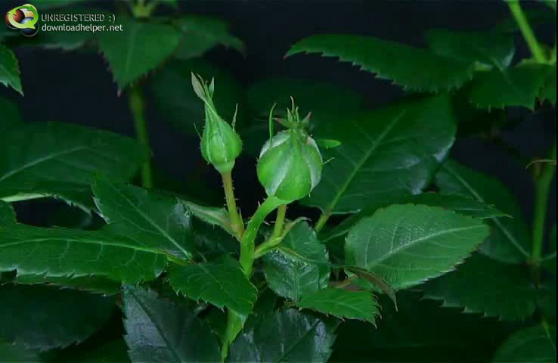

স্বাগতম সকল শিক্ষার্থীবৃন্দ

Slide 2

পরিচিতি
শিক্ষক পরিচিতি
পাঠ পরিচিতি
স্বাগত
পাঠ শিরোনাম
মোঃ সাইফুজ্জামান সাদেক
সহকারী শিক্ষক (আই সি টি )
লুৎফুন্নেছা বালিকা বিদ্যানিকেতন
পাগলা থানা সদর
গফরগাঁও,ময়মনসিংহ।
E-mail: Hsadak42@outlook.com
শিখনফল
মূল আলোচনা
দলীয় কাজ
মূল্যায়ন
বাড়ির কাজ
ধন্যবাদ

Slide 3
আজকের পাঠের বিষয়
কম্পিউটার নেটওয়ার্ক
(COMPUTER NETWORK)
অষ্টম শ্রেণি

Slide 4
শিখনফল
এই পাঠ শেষে শিক্ষার্থীরা-
১. কম্পিউটার নেটওয়ার্ক কী তা বলতে পারবে;
2.কম্পিউটার নেটওয়ার্কের শ্রেণী বিভাগ সম্পর্কে বর্ণনা
করতে পারেব।

Slide 5


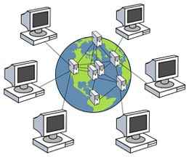
কম্পিউটার নেটওয়ার্ক
উপরের ছবি দেখ এবং চিন্তা করে বল

Slide 6
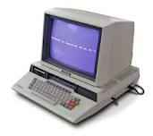
কম্পিউটার নেটওয়ার্ক কি?
একাধিক কাম্পিউটারের মধ্যে সংযোগ স্থাপন একে অপরের
তথ্যাবলী, হার্ডওয়ার সফ্ওয়্যার ইত্যাদি ব্যবহার করা এবং
তথ্যাবলী আদান প্রদান করার ব্যবস্থাকে
কম্পিউটার নেটওয়ার্ক বলে।

Slide 7
নেটওয়ার্কের শ্রেণী বিভাগ
গঠন বিস্তৃতি ও ব্যবহারের উপর নির্ভর করে কম্পিউটার
নেটওয়ার্ককে তিনটি প্রধান ভাগে ভাগ করা যায়।
নেটওয়ার্ক
PAN
LAN
MAN
WAN
১/ পারসোনাল এরিয়া নেটওয়ার্ক
2/ লোকাল এরিয়া নেটওয়ার্ক
3/ মেট্রোপলিটন এরিয়া নেটওয়ার্ক
4/ ওয়াইড এরিয়া নেটওয়ার্ক

Slide 8
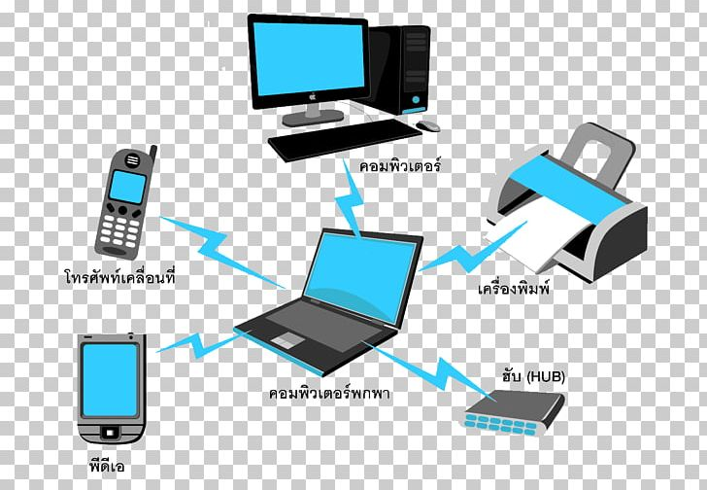
PERSONAL এরিয়া নেওটওয়ার্ক (PAN)
ব্যাক্তির হাতে থাকা কোন ডিভাইস (এন্ড্রয়েড ফোন, বা অন্য কোন ডিভাইস) সমুহের মধ্যে সংযোগ স্থাপন করা হলে তাকে পারসোনাল এরিয়া নেটওয়ার্ক (PAN) বলে। ইহা সাধারণত ব্যক্তি থেকে ব্যক্তি, ডিভাইস টু ডিভাইস এর মধ্যে সীমাবদ্ধ থাকে।

Slide 9

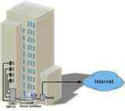
লোকাল এরিয়া নেওটওয়ার্ক (LAN)
কাছাকাছি অবস্থিত কম্পিউটার সমুহের মধ্যে সংযোগ স্থাপন করা হলে তাকে লোকাল এরিয়া নেটওয়ার্ক (LAN) বলে। ইহা সাধারণত একটি কক্ষ,একটি বিল্ডিং কিংবা কাছাকাছি একাধিক বিল্ডিংয়ের মধ্যে সীমাবদ্ধ হতে পারে।
সুইজ

Slide 10
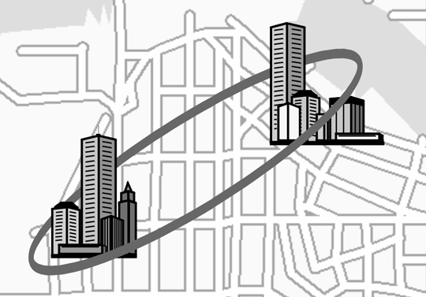
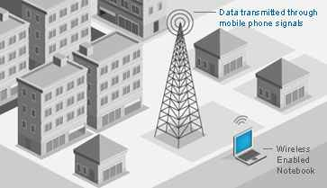
মেট্রোপলিটন এরিয়া নেটওয়ার্ক
কোন বড় শহরকে বুঝানোর জন্য মেট্রোপলিটন শব্দটি
ব্যবহার করা হয়। তাই আমরা বলতে পারি কোন বড় শহরের
বিভিন্ন এলাকার মধ্যে বিস্তর নেটওয়ার্কে মেট্রোপলিটন
এরিয়া নেটওয়ার্ক বলে।

Slide 11

ওয়াইড এরিয়া নেটওয়ার্ক
কতগুলো ম্যান বা ল্যানের সমম্বয়ে গঠিত হয় ওয়াইড এরিয়া নেটওয়ার্ক।
ওয়াইড এরিয়া নেটয়ার্কের আওতায় কতগুলো শহর একটি
দেশ এবং সমগ্র বিশ্বের কম্পিউটার সংযুক্ত থাকে।
SRILONKA
INDIA
BANGLADESH
PAKISTAN

Slide 12
দলীয় কাজ
কাজ ১নং :- লোকাল এরিয়া নেটওয়ার্ক সম্পর্কে আলোচনা কর?
কাজ ২নং :- ২.ওয়াইড এরিয়া সম্পর্কে আলোচনা কর?

Slide 13

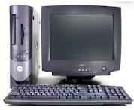


মূল্যায়ন
১.
উপরের চিত্রটি কোন ধরনের নেটওয়ার্ক?
ক। লোকাল এরিয়া খ। মেট্রোপলিটন এরিয়া
গ। ওয়াইড এরিয়া ঘ। রিং সংগঠন
২. চিত্রটি কোন ধরনের নেটওয়ার্ক?
সুইজ
ক। লোকাল এরিয়া খ। মেট্রোপলিটন এরিয়া
গ। ওয়াইড এরিয়া ঘ। রিং সংগঠন

Slide 14

বাড়ির কাজ
◊তোমার বিদ্যালয়ের জন্য কোন ধরনের নেটোয়ার্কের প্রয়োজন? তা আলোচনা কর।

Slide 15
ধন্যবাদ সকল শিক্ষার্থীদের

